Slide 2
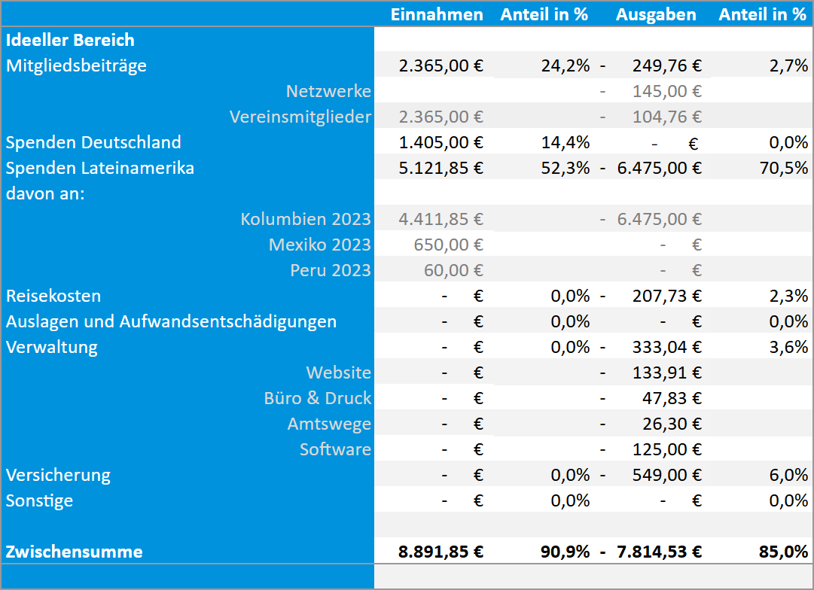
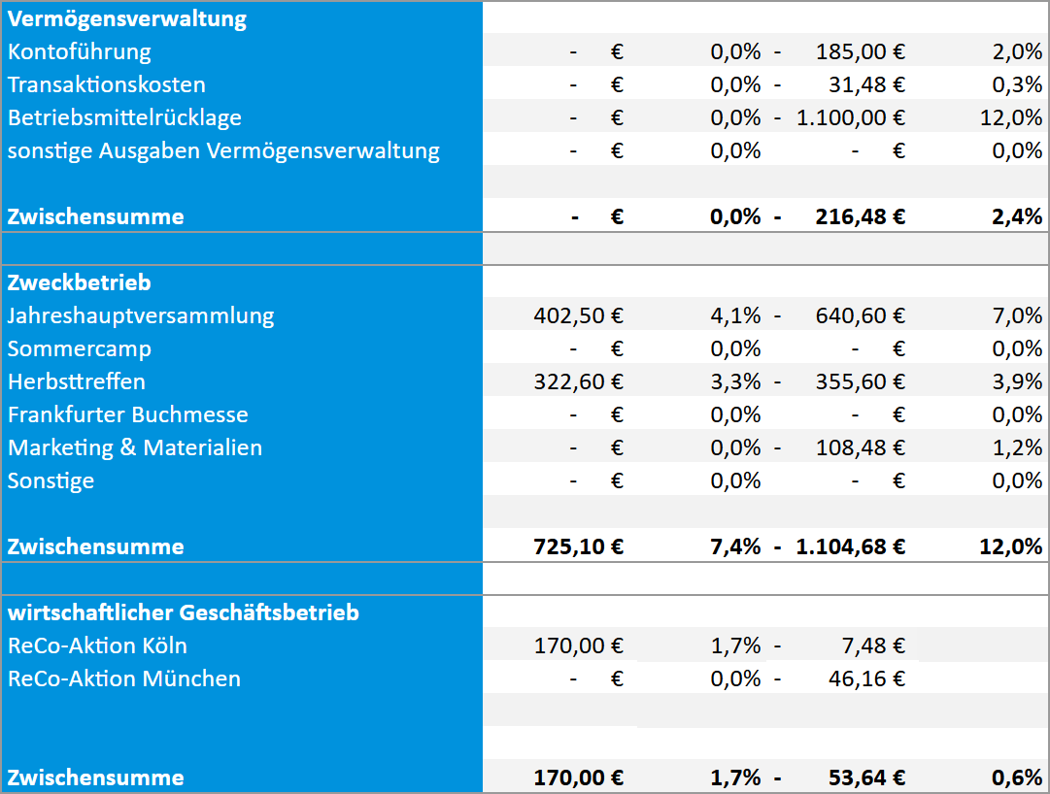
Finanzbericht 2023
Notes:
Anmerkungen zum Jahresabschluss
Einnahmen Mitgliedsbeiträge enthält 100€ Fördermitgliedsbeiträge
Ausgaben Mitgliedsbeiträge für EPN Hessen und Eine Welt Netzwerk NRW + Rücklastschrift von erloschenen Konten
Teilnahmebeiträge JHV: Einnahmen durch erhaltenen Teilnahmebeiträge und Beteiligung an Essenskosten; Ausgaben durch Hostel, Raum und Verpflegung
Die Erstattung der Ausgaben der Kochpakete erfolgte teilweise noch in Q1/2021. Der überwiesene Betrag in 2021 betrug EUR 26,41.
Verwaltung: EUR 319,06 für Weihnachtsbriefe.
Betriebsmittelrücklage in Höhe von 1/3 der zu erwartenden anstehenden dreijährigen Steuerberater-Rechnung gebildet
Einnahmen zu Projekten in Chile und Bolivien noch nicht überwiesen, da zu Chile der Vertrag nicht fertig war und die Weihnachtskampagne zu Bolivien zum Jahreswechsel noch lief
Ausgaben Marketing zu ca. 1.300 € neue Shirts und ca. 200 € Webseite und Test Onlinewerbung
Sonstige Einnahmen von goood Mobilfunkvertrag
Rückerstattung Weihnachtsaktion 2020 hat zu Beginn 2021 stattgefunden

Slide 3
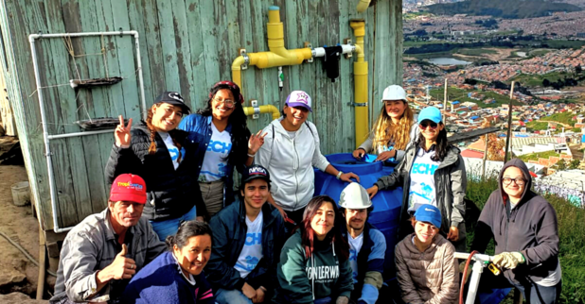
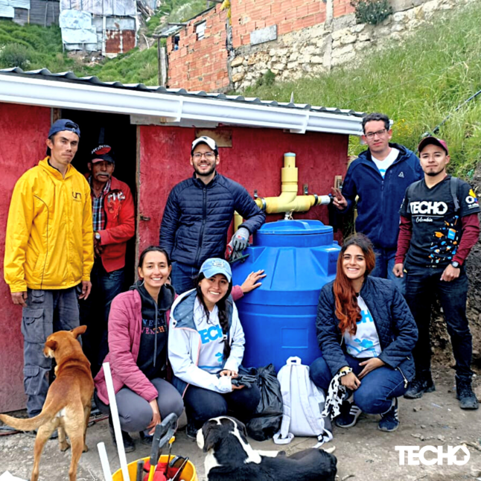
Weihnachtskampagne 2022 – Gota a Gota
Spendenergebnis: 6400€
Spendenquelle | Summe
Konto CO23 | €
Betterplace CO23 | 1.467,37€
Betterplace allgemein | €

Slide 4
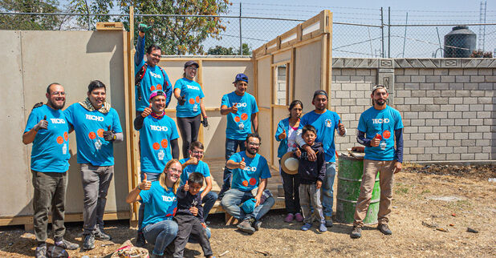
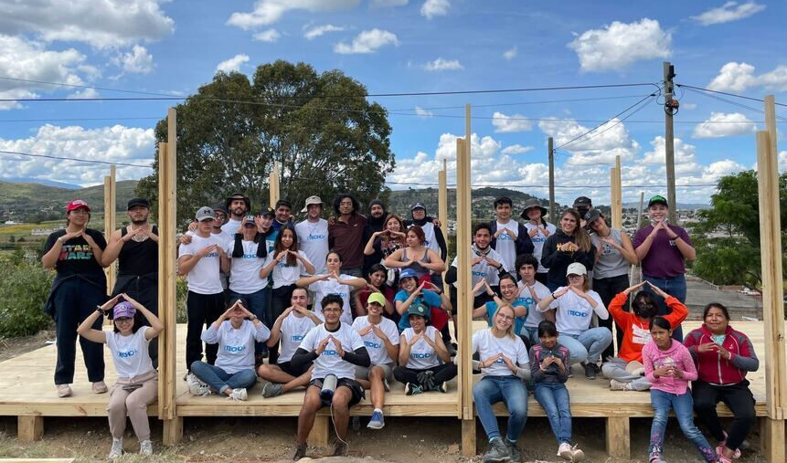
Sommerkampagne 2023 – Abrigarnos juntos
Spendenergebnis: 2800€
Spendenquelle | Summe
Konto MX23 | 600€
Betterplace MX23 | 799,5€
Betterplace allgemein | 1400,5€

Slide 5
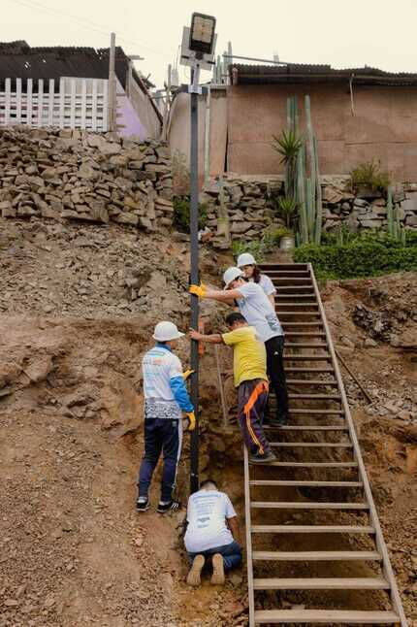
Weihnachtskampagne 2023 – Lichter für Lima
Spendenergebnis: 5600€ (vorläufig)
Spendenquelle | Summe
Konto PE23 | 440€
Betterplace PE23 | 1.590€
Betterplace Allgemein | 2.015€
Konto Allgemein | 1385€
ReCo-Aktion | 170€

Slide 6
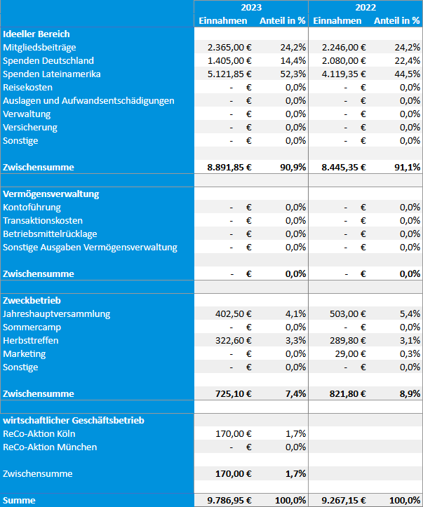
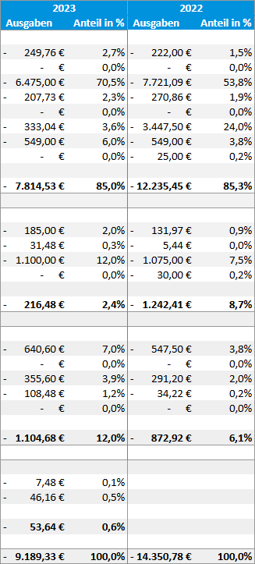
Vergleich 2022 & 2023

Slide 7
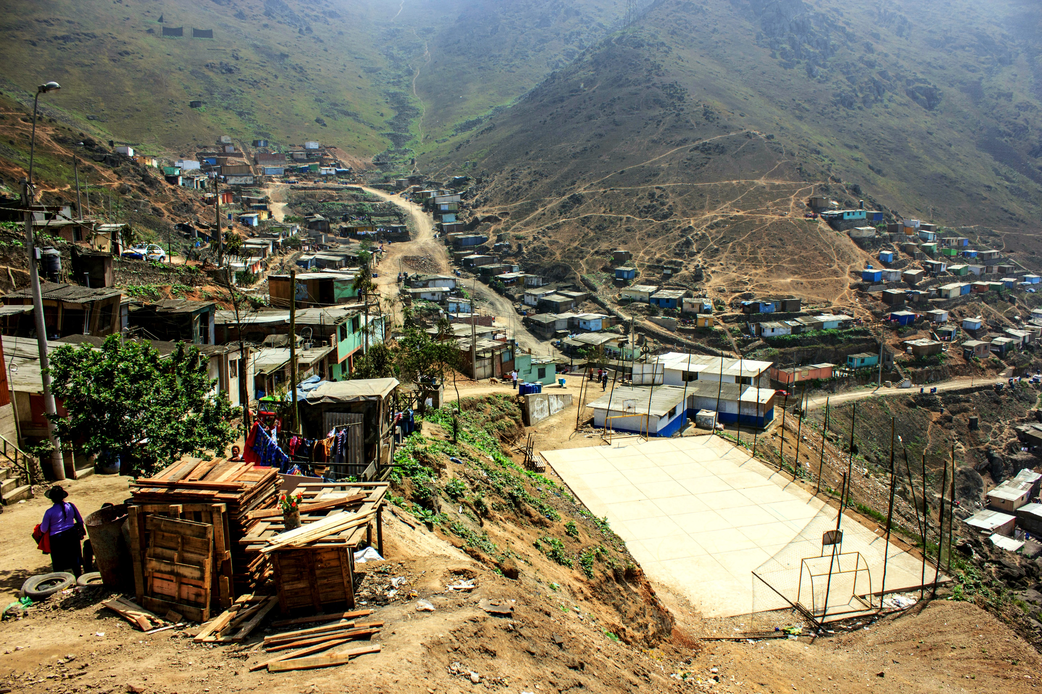
Förderprojekte und Partnerländer bis heute

Slide 8
